Slide 1
Vlhkosť vzduchu

Slide 2

Vlhkosť vzduchu je objem vodných pár vo vzduchu. Vzduch podobne ako špongia nasáva do seba neviditeľné vodné pary. Tieto pary sa dostávajú do vzduchu pri vyparovaní, keď Slnko nahrieva oceány a jazerá.

Slide 3
Ak vzduch neobsahuje skoro žiadne vodné pary, hovoríme, že je suchý. Môže však obsahovať aj toľko vodných pár, že je nimi nasýtený. Ak sa do nasýteného vzduchu dostanú ďalšie pary, ihneď sa menia na kvapalinu. Teplota, pri ktorej nastáva skvapalnenie vodných pár vo vzduchu sa nazýva rosný bod.
Rozlišujeme absolútnu a relatívnu vlhkosť vzduchu. Absolútna vlhkosť vzduchu je množstvo vodnej pary v gramoch v 1 m³ vzduchu.

Slide 4
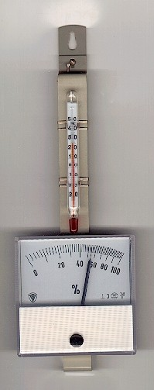
Na meranie relatívnej vlhkosti vzduchu sa používa vlasový vlhkomer (hygrometer). Je založený na zmenách dĺžky odmasteného vlasu v závislosti od vlhkosti vzduchu. Zmeny dĺžky napnutých vlasov sa prenášajú na ručičku, ktorá ukazuje na stupnici relatívnu vlhkosť vzduchu v percentách.

Slide 5
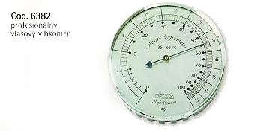
Profesionálny vlhkomer
Relatívna vlhkosť vzduchu má veľký význam pre zdravotný stav a pracovný výkon človeka, pri skladovaní potravín, ovocia, nábytku aj pri pestovaní rastlín v skleníkoch.

Slide 6
Zopakujme si dnešné učivo!
Čo rozumieme pod pojmom vlhkosť vzduchu?
Ako sa vodné pary dostávajú do vzduchu?
Kedy je vzduch suchý a kedy nasýtený?
Čo je rosný bod?
Akú vlhkosť vzduchu rozoznávame?
Akým meradlom meriame relatívnu vlhkosť vzduchu?
Má vlhkosť vzduchu vplyv na človeka?

Slide 7
Ďakujem za pozornosť!

